Slide 1
Sensor Logic System
Prova Finale di Simone Sorrenti

Slide 2







Front-end
Back-end
Database
Visual Studio Code
Eclipse
MySQL Workbench
GoogleChart
SpringBoot
MySQL
PdfMake
JDBC
Angular
Jakarta Mail
Html
Css
Bootstrap

Slide 3
DOMINIO E SCOPO DELL’APPLICAZIONE
IMPIEGATI AZIENDALI
CLIENTI
IMPIANTI
POSIZIONI
SENSORI
RILEVAZIONI

Slide 4
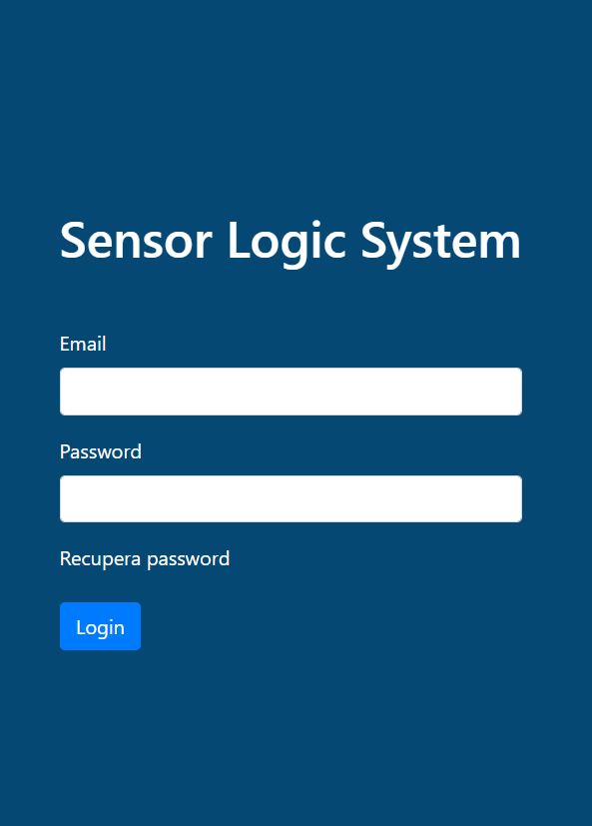
Autenticazione
⃝ E-mail
⃝ Password
Ruoli
⃝ Amministratore
⃝ Tecnico
⃝ Cliente

Slide 5
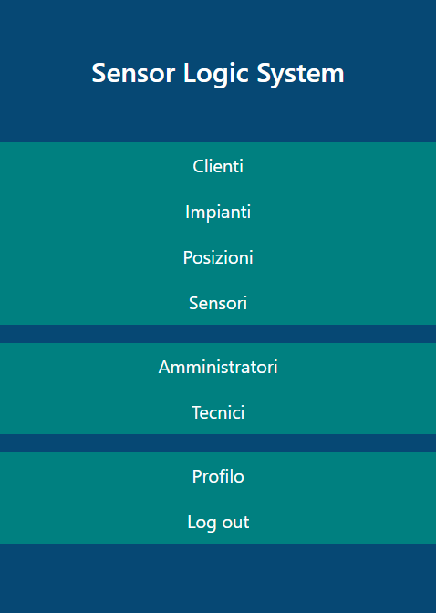
Amministratore
⃝ Visualizzare con filtro applicabile, modificare, rimuovere e registrare dei clienti
⃝ Visualizzare con filtro applicabile, modificare, rimuovere e registrare dei tecnici
⃝ Visualizzare con filtro applicabile, modificare, rimuovere e registrare degli amministratori
⃝ Visualizzare con filtro applicabile, modificare, rimuovere e registrare degli impianti
⃝ Visualizzare con filtro applicabile, modificare, rimuovere e registrare delle posizioni
⃝ Visualizzare con filtro applicabile, modificare, rimuovere e registrare dei sensori
⃝ Modificare il profilo (anagrafica, contatti)

Slide 6
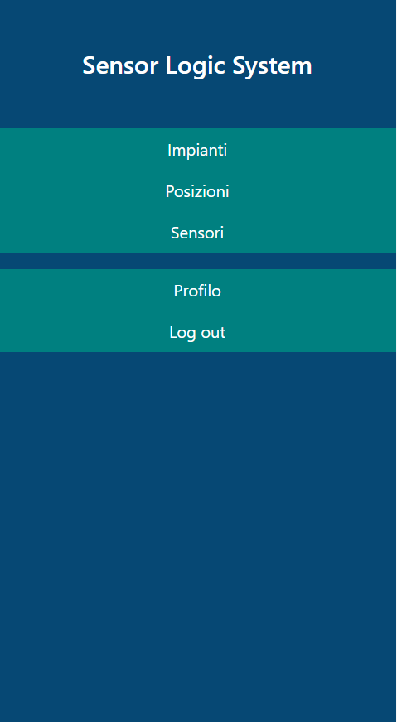
Tecnico
⃝ Visualizzare con filtro applicabile, modificare, rimuovere e registrare degli impianti
⃝ Visualizzare con filtro applicabile, modificare, rimuovere e registrare delle posizioni
⃝ Visualizzare con filtro applicabile, modificare, rimuovere e registrare dei sensori
⃝ Modificare il profilo (anagrafica, contatti)

Slide 7
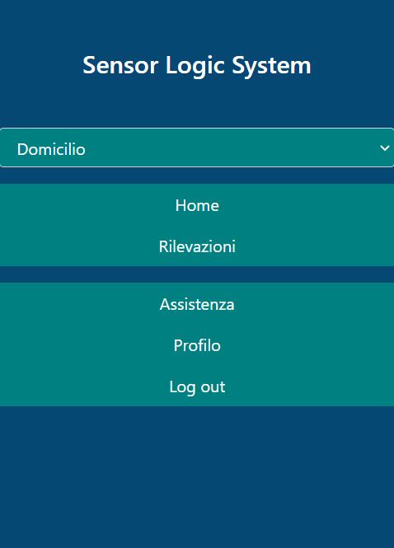
Cliente
⃝ Gestire uno specifico impianto
⃝ Dashboard riassuntiva dell’impianto
⃝ Visualizzare con filtro applicabile e rimuovere delle rilevazioni
⃝ Richiedere assistenza
⃝ Modificare il profilo (anagrafica, contatti)
⃝ Scaricare o inviare tramite e-mail un documento contenenti determinate rilevazioni

